Slide 1


«Мистецтво у позанавчальній діяльності учнів: практичний аспект»
Сердюк О.П., завідувач навчально-методичного відділу

Slide 2

План проведення
1
Особливості організації позанавчальної діяльності учнів з мистецтва в умовах воєнного стану
2
Мистецтво у позанавчальній діяльності учнів в умовах воєнного стану: практичний аспект
3
Мистецький контент у позанавчальній діяльності учнів в умовах воєнного стану
3
4
Підбиття підсумків роботи обласного методичного порадника
4

Slide 3
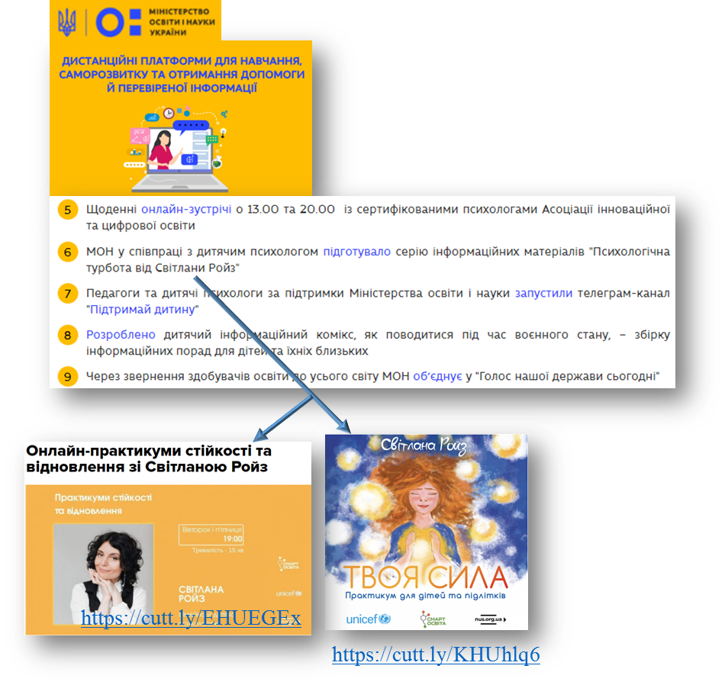
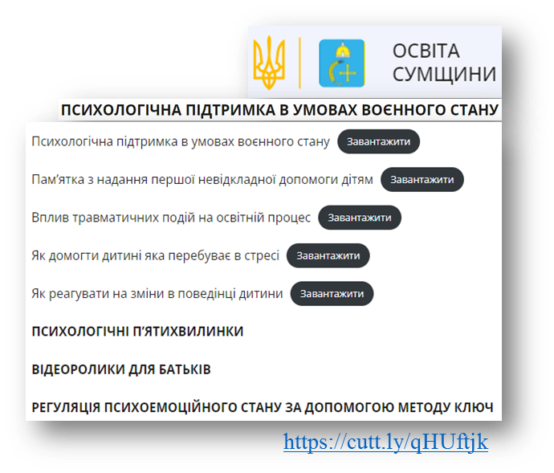
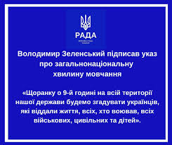
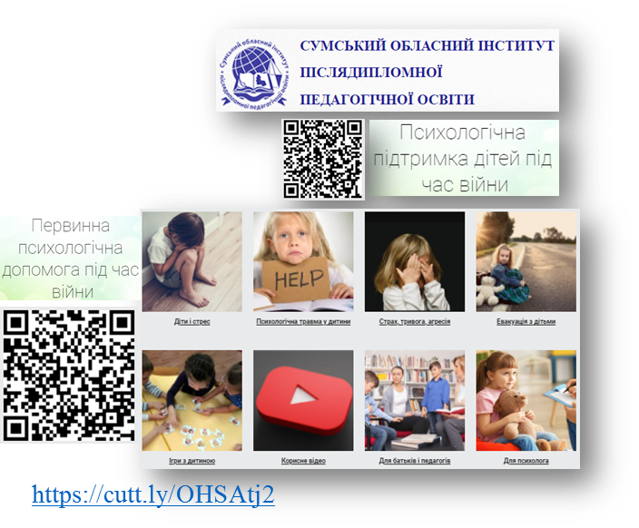
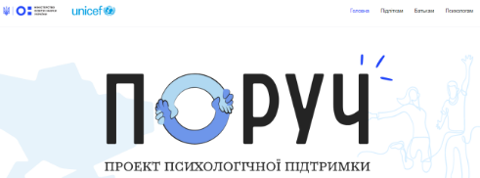

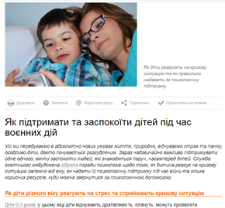
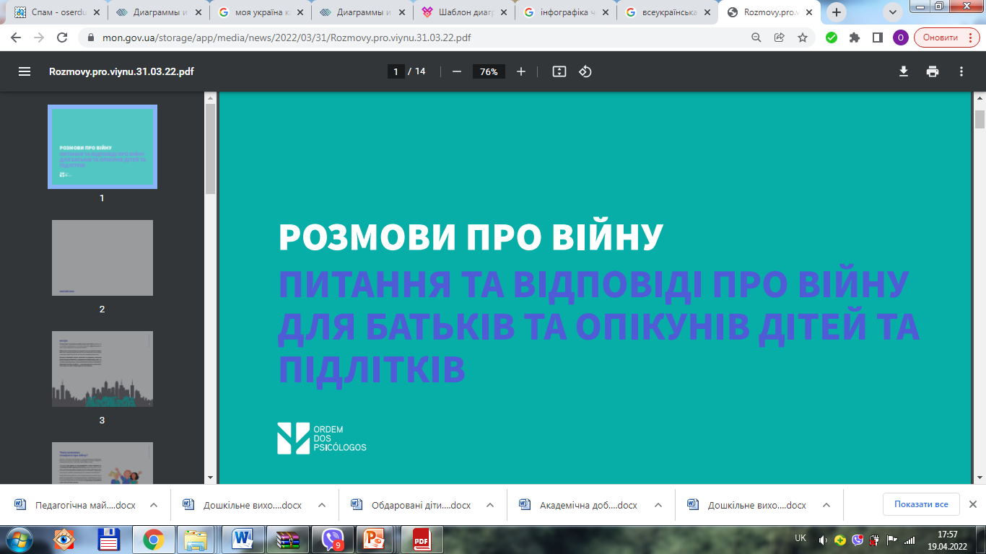
Особливості організації позанавчальної діяльності учнів з мистецтва в умовах воєнного стану
https://poruch.me/
Посібник «Розмови про війну» для батьків і опікунів дітей https://mon.gov.ua/storage/app/media/news/2022/03/31/Rozmovy.pro.viynu.31.03.22.pdf
Поради дитячого психолога
Світлана Ройз -
https://mon.gov.ua/ua/psihologichna-turbota-vid-svitlani-rojz
Поради психологині
Катерини Гольцберг http://osvita.ua/school/85853/

Slide 4
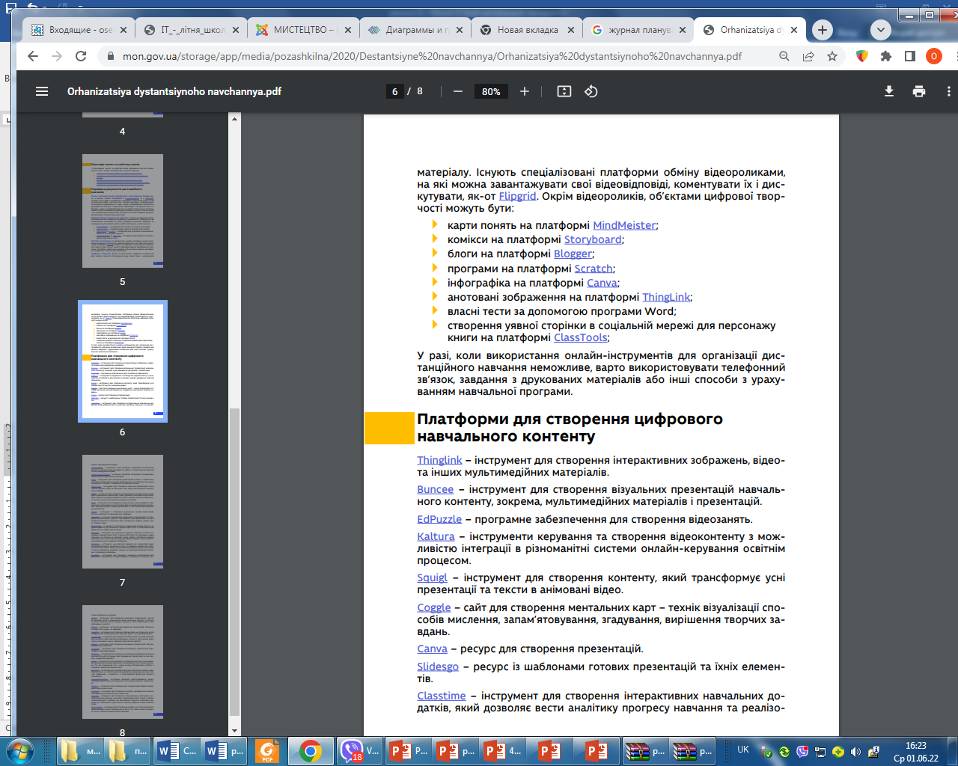
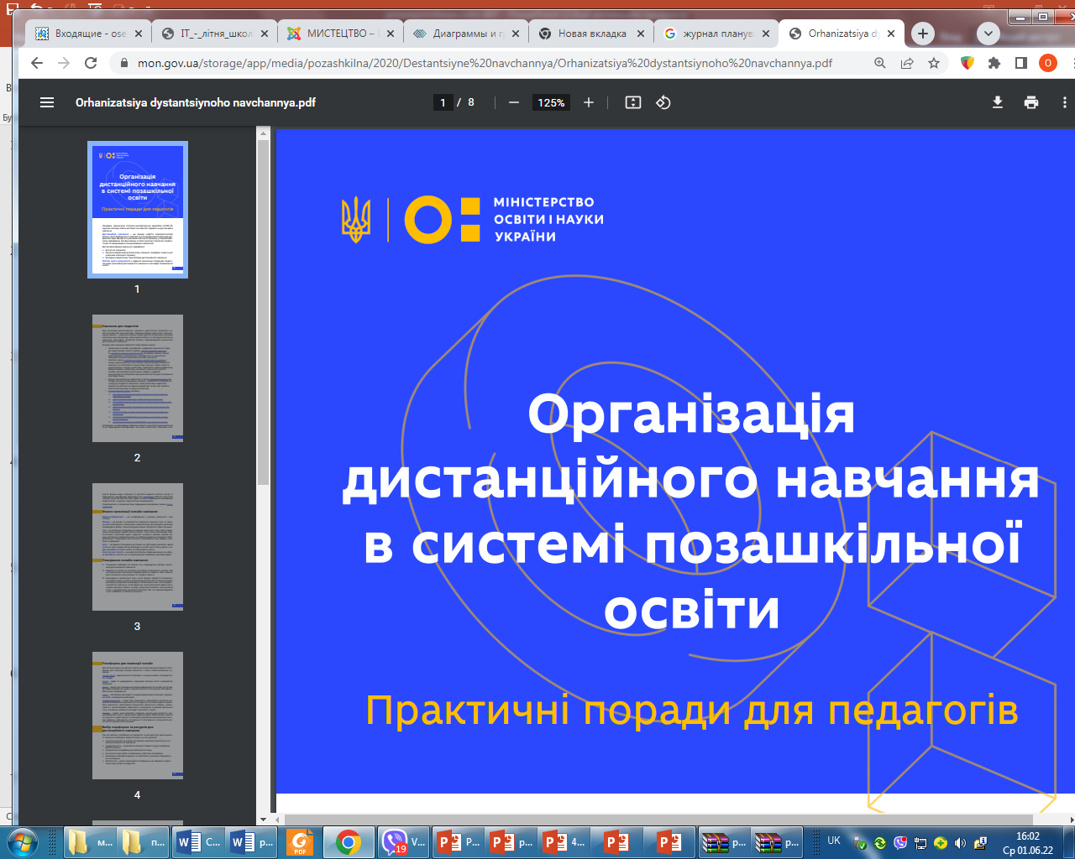
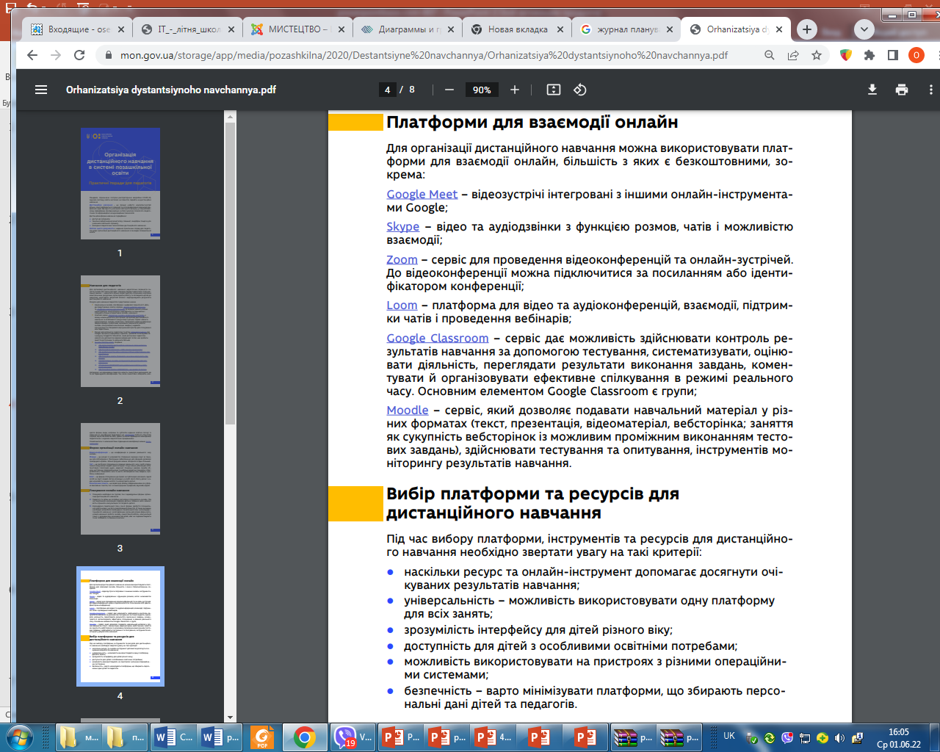
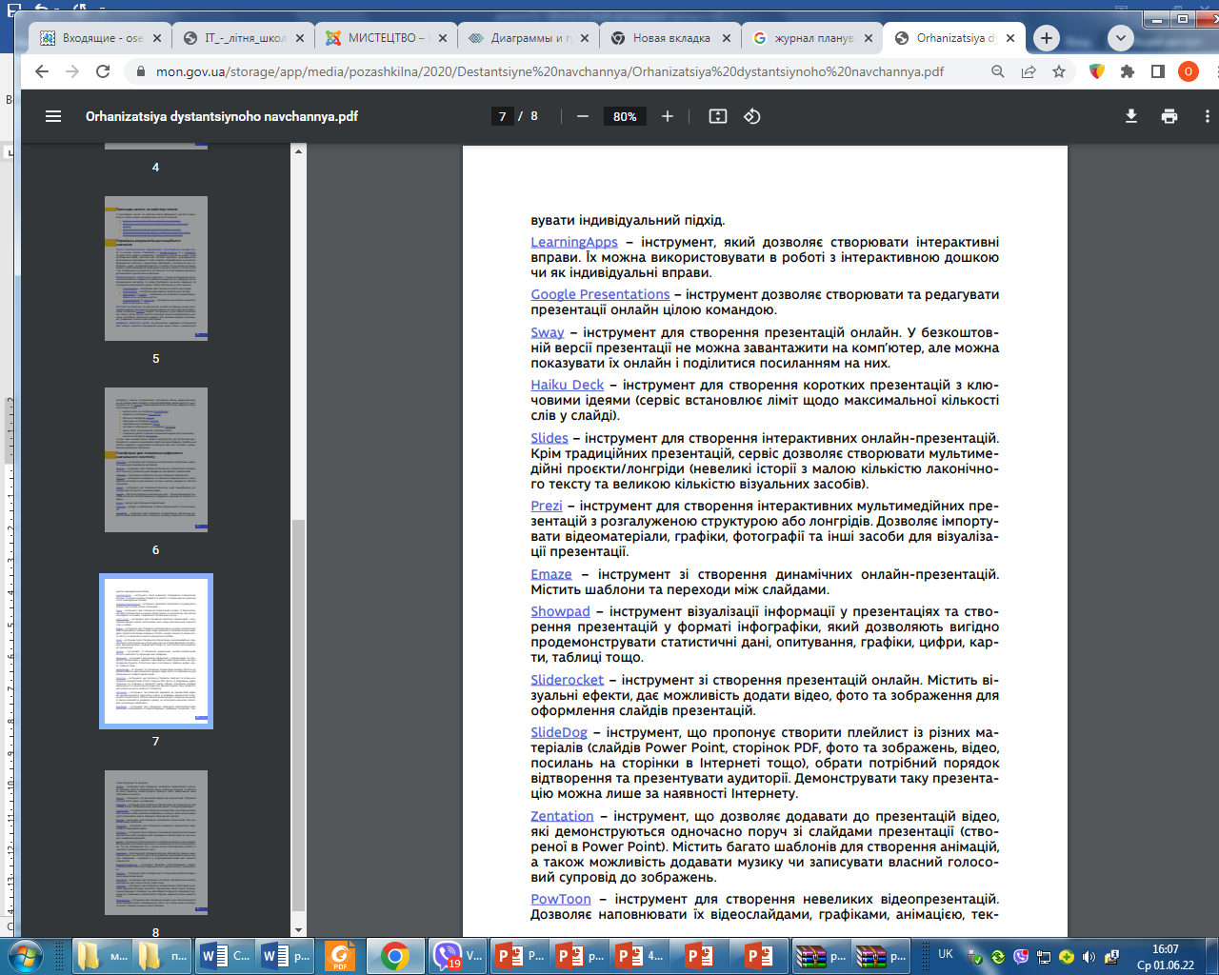
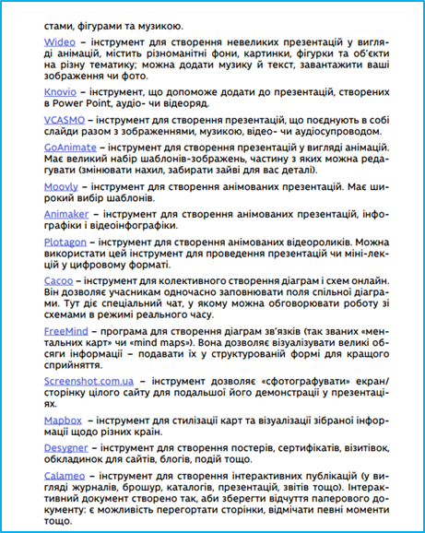

Особливості організації позанавчальної діяльності учнів з мистецтва в умовах воєнного стану
https://cutt.ly/NJjDMP1

Slide 5




Мета гурткової роботи з мистецтва
Активізувати дитячу творчість
02
03
Розвивати природні, загальні та спеціальні мистецькі здібності учнів
Задовольнити потребу й цікавість учнів до певного виду мистецької діяльності
01
04
Виявляти обдарованість здобувачів освіти

Slide 6





Спрямованість позанавчальної гурткової роботи з мистецтва
Музичного
Музичного
Образотворчого
Образотворчого
Хореографічного
Хореографічного
Театрального
Театрального

Slide 7

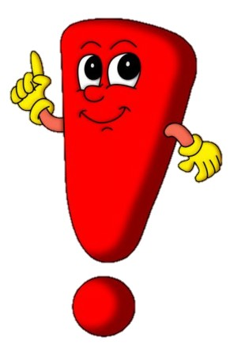

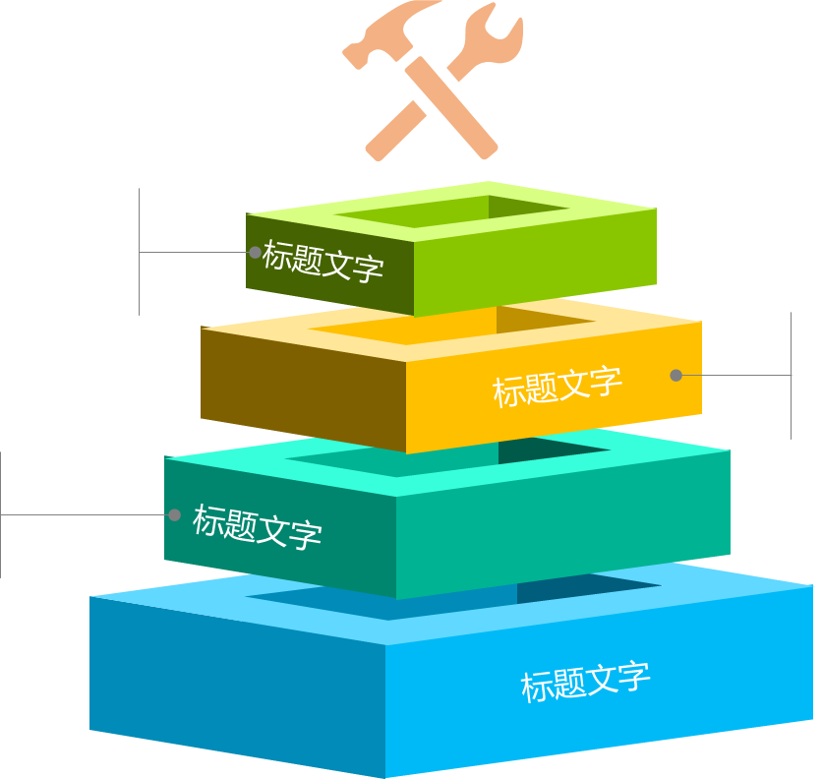


Комплектування гуртків
Тривалість одного гурткового заняття
Розклад роботи шкільних гуртків
План та розклад затверджується директором закладу освіти

Slide 8

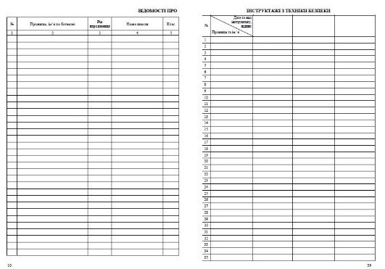

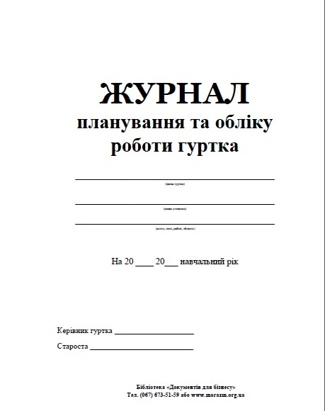
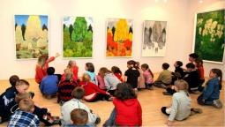
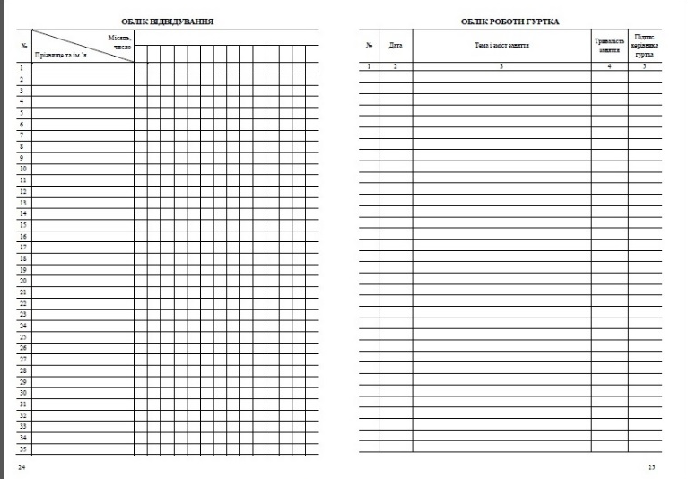

Документація

Slide 9

Мистецький контент
Контент – це термін яким заведено називати наповнення (склад) певного інформаційного ресурсу. Зазвичай дане слово використовується у сфері інтернет-ресурсів і під його характеристику підпадають: текстові та відео матеріали, аудіо записи чи зображення.
Контент – це будь-які матеріали які розміщені на сайті: аудіо, відео, тексти, картинки. У більш широкому розумінні, словом «контент», можна також називати наповнення книг, телевізійних та радіо передач, фільмів та комп’ютерних ігор.

Slide 10


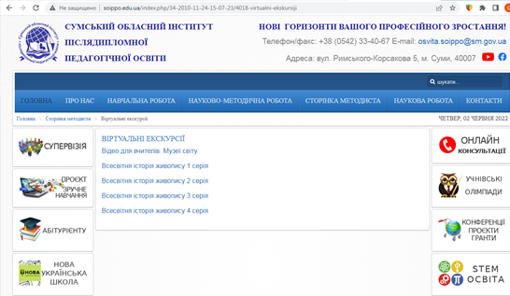



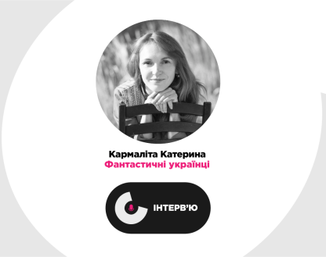

Мистецький контент
Переглянути за посиланням
https://cutt.ly/AJlLQi7
Більше детально за посиланням: https://ucf.in.ua/
Більше детально за посиланням: https://cutt.ly/gJkNfkp
Більше детально за посиланням: https://cutt.ly/wJlJes9

Slide 11

Дякую за увагу

